Slide 1

Parameterization Schemes
KAIRAKTIDI NADIA
1068622
Class : atmospheric Simulations

Slide 2
Τι ονομάζουμε παραμετροποίηση
Η διακριτοποίηση της εξίσωσης που περιγράφει την ατμόσφαιρα περιορίζεται από την ακρίβεια του εκάστου μοντέλου δηλαδή από το μέγεθος της μικρότερης επιλύσιμης κλίμακας. Σε ένα σχήμα πεπερασμένων διαφορών, οι μικρότερες κλίμακες της κίνησης που μπορούν να επιλυθούν, είναι εκείνες που έχουν μήκος κύματος ίσο με 2 μεγέθη του πλέγματος (grid). Επομένως, οι διαδικασίες μικρής κλίμακας δεν επιλύονται από μοντέλα μεγάλης κλίμακας καθώς είναι υποπλεγματικές. Αυτές οι διεργασίες εξαρτώνται και επηρεάζουν τις διεργασίες εκείνες που επιλύονται αποκλειστικά από αριθμητικά μοντέλα. Η επίδραση των υποπλεγματικών διεργασιών σε μεγάλη κλίμακα μπορεί να αναπαρασταθεί μόνο στατιστικά. Η διαδικασία της έκφρασης της επίδρασης των υποπλεγματικών διεργασιών ονομάζεται παραμετροποίηση.

Slide 3
Παραμετροποίηση σε μοντέλα προσομοίωσης της Ατμόσφαιρας : Γιατί είναι απαραίτητη;
Κατά τη δημιουργία μοντέλων προσομοίωσης της ατμόσφαιρας, είναι σημαντική η παραμετροποίηση ορισμένων παραγόντων που επηρεάζουν διεργασίες που συμβαίνουν σε υποπλεγματική κλίμακα, καθώς οι διεργασίες αυτές επηρεάζουν την ακρίβεια των αριθμητικών μοντέλων πρόγνωσης καιρού και κλίματος. Το πρόβλημα της παραμετροποίησης περιλαμβάνει την αλγοριθμική ή στατιστική συσχέτιση των αποτελεσμάτων των φυσικών διεργασιών οι οποίες δεν δύνανται να αναπαρασταθούν άμεσα σε ένα μοντέλο, με μεταβλητές οι οποίες μπορούν να συμπεριληφθούν στο μοντέλο. Μερικοί από τους λόγους για τους οποίους είναι απαραίτητη η παραμετροποίηση των φυσικών διεργασιών είναι το γεγονός ότι
Οι μικρές κλίμακες που εμπλέκονται καθώς και η περιπλοκότητα αυτών καθιστούν υπολογιστικά πολύ δαπανηρή την αναπαράστασή τους και
επιπρόσθετα δεν υπάρχουν επαρκείς γνώσεις για ορισμένες διεργασίες έτσι ώστε αυτές να αναπαρασταθούν ρητά με μαθηματικό τρόπο.

Slide 4
Ποιες διεργασίες μικρής κλίμακας παραμετροποιούνται στα ατμοσφαιρικά μοντέλα :
• Οριακό στρώμα : Συνεισφέρει στην θερμοκρασία και την υγρασία λόγω της έντονης ανάμιξης που συμβαίνει στο στρώμα αυτό. Συνδέεται με τον υπολογισμό της επιφανειακής ροής.
• Επιφάνεια εδάφους : Υπολογίζει το ισοζύγιο ενέργειας, την αισθητή θερμοκρασία και την εξατμισοδιαπνοή.
• Μικροφυσική των νεφών και του υετού : Συνεισφέρει στην θερμοκρασία και την υγρασία λόγω της βροχόπτωσης στην κλίμακα του πλέγματος (ολόκληρη η κυψελίδα είναι κορεσμένη)
• Cumulus convection: Συμβάλλει στη θερμοκρασία και την υγρασία σε κλίμακα πλέγματος λόγω της μεταφοράς νεφών cumulus σε υποπλεγματική κλίμακα (η κυψελίδα δεν είναι ολόκληρη κορεσμένη)
• Ακτινοβολία : Μόρια, σωματίδια και σταγονίδια στα νέφη επηρεάζουν την ατμόσφαιρα μέσω των διεργασιών απορρόφησης, σκέδασης και επανεκπομπής της ακτινοβολίας.
Οι διεργασίες αυτές δεν είναι ανεξάρτητες αλλά αλληλεπιδρούν η μία με την άλλη και συνεπώς η ρεαλιστική αναπαράσταση αυτής της αλληλεπίδρασης καθορίζει την ακρίβεια του μοντέλου. Η απόδοση ορισμένων παραμετροποιήσεων επίσης, μπορεί να εξαρτάται από την εποχή και τις μετεωρολογικές διεργασίες που επικρατούν σε ορισμένες γεωγραφικές περιοχές.

Slide 5
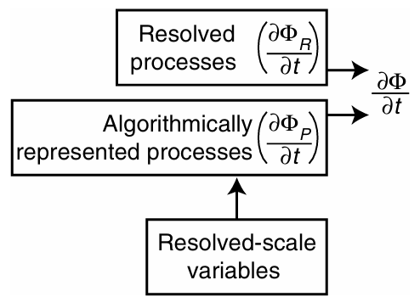
Πως οι παραμετροποιήσεις εντάσσονται στο συνολικό πλαίσιο ενός μοντέλου :
Στην διπλανή φωτογραφία απεικονίζεται ένα σχεδιάγραμμα που παρουσιάζει το πως οι παραμετροποιήσεις εντάσσονται στα ατμοσφαιρικά μοντέλα. Με τον όρο resolved processes αναφερόμαστε στις διαδικασίες κλίμακας πλαισίου εκείνες που δεν χρειάζεται να παραμετροποιηθούν. Τα κύρια inputs για την παραμετροποίηση οποιουδήποτε τύπου είναι οι δομές της ατμόσφαιρας που ελέγχουν την διαδικασία η οποία παραμετροποιείται. Έτσι, μία παραμετροποίηση μπορεί να συσχετίζει τις μεταβλητές εισόδου επιλυμένης κλίμακας με τα αποτελέσματα (∂ΦP/∂t) της παραμετροποιημένης διαδικασίας. Οι διεργασίες που αναπαρίστανται με αλγοριθμικό τρόπο μπορεί να είναι ένας απλός πίνακας αναζήτησης ή μπορεί να είναι τόσο υπολογιστικά δύσκολες ώστε να μην είναι δυνατό να υπολογίζονται σε κάθε χρονικό βήμα.

Slide 6
Ο ρόλος των προσαυξήσεων του πλέγματος :
Οι παραμετροποιήσεις αναπτύσσονται λαμβάνοντας υπόψιν ορισμένες προσαυξήσεις πλέγματος (grid increments), δηλαδή λαμβάνοντας υπόψιν τις πτυχές εκείνες του φυσικού συστήματος οι οποίες δεν επιλύονται από το μοντέλο αλλά χρειάζεται να παραμετροποιηθούν. Κατά την ανάπτυξη τέτοιων μοντέλων, πρέπει να γνωρίζουμε αυτές τις παραδοχές έτσι ώστε να αποφασίσουμε ποιες παραμετροποιήσεις θα αξιοποιήσουμε για έναν ορισμένο σκοπό. Όσο οι προσαυξήσεις του πλέγματος μικραίνουν, τόσο μεγαλύτερη είναι η απαιτούμενη υπολογιστική δύναμη και τα μοντέλα αρχίζουν να επιλύουν ορισμένες παραμετροποιημένες διαδικασίες, κάτι που δεν είναι θεμιτό καθώς διατρέχουμε τον κίνδυνο να λάβουμε υπόψιν κάποια διαδικασία δύο φορές. Συνεπώς, υπάρχει μια περιοχή προσαυξήσεων πλέγματος για την οποία μια διεργασία δεν έχει επιλυθεί επαρκώς για να αναπαρασταθεί ρητά, αλλά δεν υπάρχει επαρκής διαχωρισμός μεταξύ επιλυμένης και παραμετροποιημένης κλίμακας έτσι ώστε οι παραμετροποιήσεις να είναι έγκυρες.

Slide 7
Cumulus convection (CP – subgrid scale)
Η μεταφορά λαμβάνει χώρα σε χωρικές και χρονικές κλίμακες που δεν μπορούν να λυθούν άμεσα από τα αριθμητικά μοντέλα λόγω περιορισμένης ανάλυσης και υπολογιστικών πόρων. Επηρεάζει τις διεργασίες μεγαλύτερης κλίμακας με τους εξής τρόπους :
Ανακατανομή θερμότητας, υγρασίας, ορμής
Αποτροπή μη ρεαλιστικών ασταθειών και σταθεροποίηση της ατμόσφαιρας
Δημιουργία βροχόπτωσης σε ακόρεστα πλέγματα του μοντέλου
Δημιουργία σημαντικών μετεωρολογικών χαρακτηριστικών
Τα μοντέλα αριθμητικής πρόγνωσης του καιρού (NWP) δεν μπορούν να επιλύσουν ρητά τη μεταφορά όταν η ανάλυση του πλέγματος υπερβαίνει τα 10-20km. Η παραμετροποίηση προσπαθεί να εκτιμήσει την επίδραση της μεταφοράς μάζας, θερμότητας και υγρασίας σε κάθε βήμα πρόγνωσης. Το σχήμα CP δημιουργεί βροχοπτώσεις λόγω συστημάτων υετού που είναι ανεπίλυτα στο πλέγμα. Το σχήμα αυτό συνήθως δεν προβλέπει το πεδίο των νεφών αλλά αφαιρεί τους υδρατμούς από το πλέγμα και εναποθέτει τον υετό που συμβαίνει ενώ το πλέγμα δεν είναι πλήρως κορεσμένο. Για πλέγματα μικρότερα των 4-5 km δεν είναι απαραίτητη η χρησιμοποίηση του σχήματος CP.

Slide 8
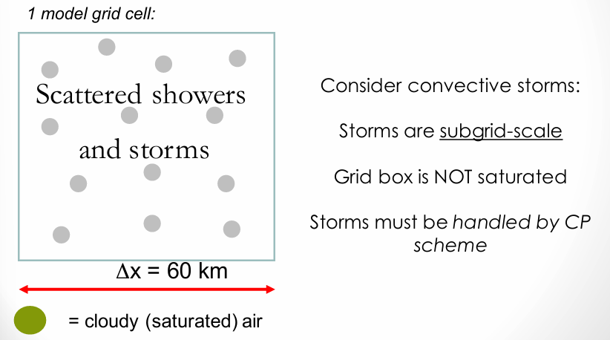
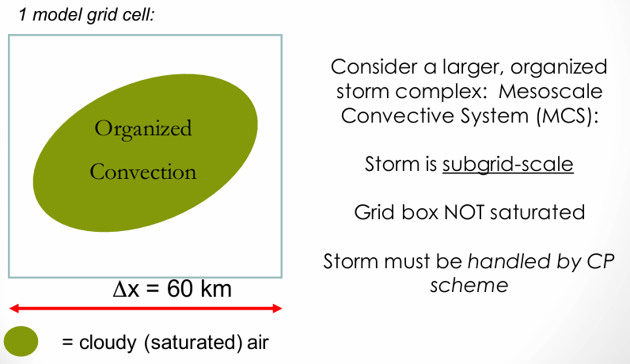
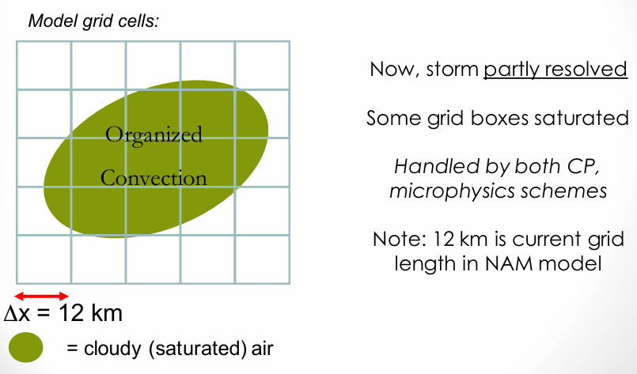
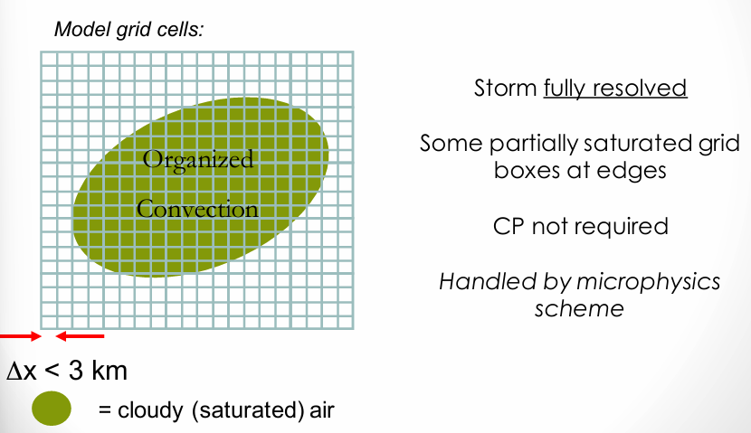

Slide 9
Τύποι μεταφοράς
Η κατακρήμνιση βαθιάς μεταφοράς στεγνώνει το περιβάλλον αφαιρώντας τους υδρατμούς και το θερμαίνοντας το ως αποτέλεσμα της αντισταθμιστικής καθίζησης. Ωστόσο, η μη κατακρημνιζόμενη, ρηχή, υγρή μεταφορά δεν έχει άμεση επίδραση στο περιβάλλον. Η επίδρασή της επηρεάζει έμμεσα το περιβάλλον καθώς τα νέφη ανακλούν την ηλιακή ακτινοβολία και η σκίαση αυτή συνεπάγεται πιο ψυχρό οριακό στρώμα.
Βαθιά μεταφορά η οποία εκτείνεται κατακόρυφα σ’ ένα μεγάλο μέρος του βάθους της τροπόσφαιρας και συνδέεται με την σύγκλιση χαμηλού επιπέδου που υπάρχει σε κλίμακα μεγαλύτερη από τα επιμέρους ανοδικά ρεύματα και στην βαθιά υπό συνθήκες αστάθεια.
Ρηχή μεταφορά η οποία εκτείνεται σε μικρό μονάχα μέρος αυτού του βάθους, με κορυφές νεφών σε μερικά χιλιόμετρα πάνω από την επιφάνεια του εδάφους.

Slide 10
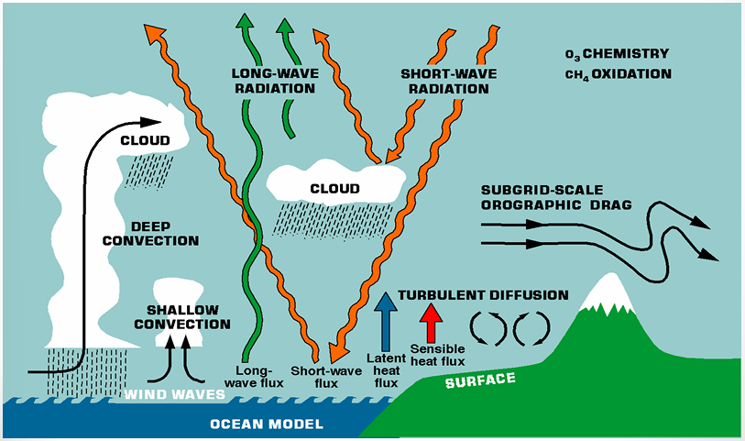
Οι παραμετροποιήσεις μεταφοράς, ενεργοποιούν την υγρή μεταφορά σε RH μικρότερη από το σημείο κορεσμού των υδρατμών σε ένα πλεγματικό σημείο. Οι στήλες μεταφοράς είναι σε υποπλεγματική κλίμακα οπότε η μέση RH του πλέγματος θα είναι μικρότερη από το σημείο κορεσμού παρότι μέσα στο πλέγμα υπάρχουν και κορεσμένες περιοχές. Τα μοντέλα καθορίζουν επίσης τις επιδράσεις της μεταφοράς σε υποπλεγματική κλίμακα σε άλλες μεταβλητές κλίμακας πλέγματος. Στόχος είναι ο καθορισμός της μεταφοράς στο σωστό μέρος και χρονική στιγμή με σωστή εξέλιξη και ένταση. Η παραμετροποίηση πρέπει να καθορίζει την κατάλληλη τροποποίηση από τη μεταφορά στο περιβάλλον μεγάλης κλίμακας, έτσι ώστε η επακόλουθη μεταφορά να μπορεί να προβλεφθεί με ακρίβεια. Οι διαδικασίες μεγάλης κλίμακας συνήθως ελέγχουν την υγρή μεταφορά η οποία μεταβάλει την μεγάλη αυτή κλίμακα διατηρώντας την κυκλοφορία της. Σκοπός της παραμετροποίησης είναι η προσομοίωση της διαδικασίας αυτής.

Slide 11
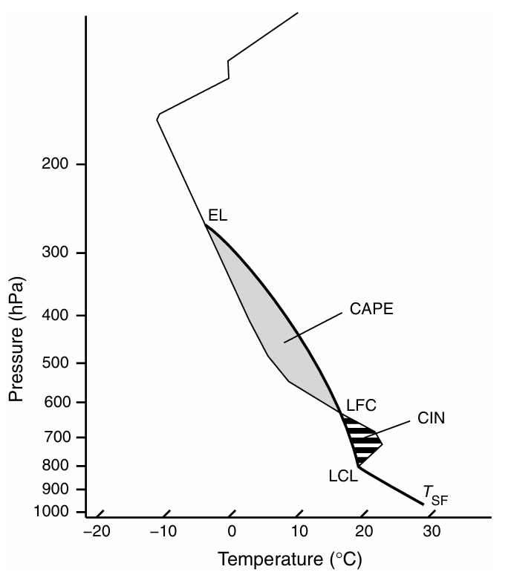
Τύποι παραμετροποίησης της μεταφοράς
Ένα κοινό χαρακτηριστικό των περισσότερων παραμετροποιήσεων που αφορούν την μεταφορά είναι ότι υπολογίζουν την Convective Available Potential Energy (CAPE) και την Convective INhibition (CIN) του περιβάλλοντος προκειμένου να εκτιμηθούν τα χαρακτηριστικά της μεταφοράς. Η διπλανή εικόνα παρουσιάζει γραφικά τις δύο αυτές μεταβλητές για μία τυπική ραδιοβόλιση θερμής περιόδου σε ένα θερμοδυναμικό διάγραμμα. Κάτω από τα 800 hPa η θερμοβαθμίδα είναι ξηρή αδιαβατική, ανάμεσα στα 800 και 700 hPa είναι ισόθερμη και σχεδόν ξηρή αδιαβατική πάνω από το σημείο αυτό και μέχρι τα 500 hPa περίπου. Η έντονη γραμμή, υποδεικνύει την θερμοκρασία ενός πακέτου που ανέρχεται από την επιφάνεια του εδάφους μέσω του Lifting Condensation Level (LCL) στο Level of Free Convection (LFC).

Slide 12
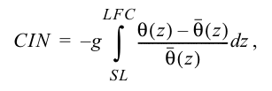
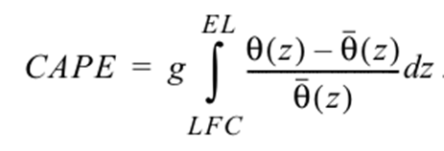
Μεταξύ του LCL και του LFC το πακέτο είναι ψυχρότερο και πιο πυκνό από το περιβάλλον του και συνεπώς τείνει να πέφτει προς τα κάτω αντί να συνεχίζει ανοδικά. Για να συνεχίσει το πακέτο να ανέρχεται, απαιτείται ορισμένη ενέργεια, η οποία είναι ανάλογη του εμβαδού της σκιαγραφημένης με ρίγες περιοχής, η οποία περιγράφεται από την εξής σχέση:
όπου θ η δυναμική θερμοκρασία ενός πακέτου που ανέρχεται με την ξηρή ή υγρή αδιαβατική από το σημείο εκκίνησής του (SL) στο LFC, η δυναμική θερμοκρασία περιβάλλοντος και το αρνητικό πρόσημο υποδηλώνει ότι η CIN είναι θετική όταν απαιτείται ενέργεια για να μεταφέρει το πακέτο στο LFC. Αν υπάρχει αρκετή ενέργεια έτσι ώστε το πακέτο να ανέλθει πάνω από το LFC, τότε αυτό θα ανέλθει δυναμικά κατά μήκος της έντονης γραμμής μέχρι να φτάσει στο επίπεδο ισορροπίας (EL) όπου πλέον το πακέτο είναι ουδέτερο. Μία υπόθεση που έχουμε κάνει για την θεωρία αυτή είναι ότι δεν υπάρχει ανάμιξη μεταξύ του πακέτου και του περιβάλλοντος. Η CAPE είναι η διαθέσιμη ενέργεια σε ένα ανερχόμενο πακέτο το οποίο ανέρχεται από το LFC στο επίπεδο ισορροπίας του όπου χάνει την άνωσή του και είναι ανάλογη του εμβαδού της σκιαγραφημένης περιοχής στο γράφημα. Ορίζεται ως εξής :

Slide 13
Συνεπώς, για να υπάρξει μεταφορά, πρέπει να υπάρχει διαθέσιμη CAPE για να προσφέρει ανοδική ενέργεια που θα επιταχύνει το πακέτο προς τα πάνω και επιπρόσθετα θα πρέπει να υπάρχει μηχανισμός έτσι ώστε το πακέτο να υπερνικά την επικρατούσα CIN.

Slide 14
Τρόποι κατηγοριοποίησης των σχημάτων παραμετροποίησης (1/2)
Τα σχήματα βαθιάς μεταφοράς, τα οποία ονομάζονται και σχήματα ελέγχου της ισορροπίας, συνδέουν την ανάπτυξη της μεταφοράς με την δημιουργία της CAPE μέσω διαδικασιών μεγάλης κλίμακας. Η μεταφορά θεωρείται ότι διατηρεί την αστάθεια σε ένα περιβάλλον μεγάλης κλίμακας που βρίσκεται σε κατάσταση ισορροπίας κοντά στην ουδετερότητα. Εναλλακτικά, σχήματα ελέγχου χαμηλού επιπέδου, τα οποία ονομάζονται επίσης και σχήματα ενεργοποίησης ελέγχου, συσχετίζουν την μεταφορά με την αφαίρεση της CIN. Στην πραγματικότητα, πολλές προσεγγίσεις περιλαμβάνουν στοιχεία τόσο της βαθιάς μεταφοράς όσο και του ελέγχου χαμηλού επιπέδου.
Τα σχήματα μπορούν να ταξινομηθούν με βάση τις περιβαλλοντικές μεταβλητές κλίμακας πλέγματος που επηρεάζονται από την μεταφορά. Τα περισσότερα σχήματα καθορίζουν μόνο την επίδραση στην υγρασία και θερμοκρασία του περιβάλλοντος αλλά κάποια αντιμετωπίζουν επίσης και τις επιπτώσεις στην ορμή (π.χ. Fritsch and Chappell 1980, Han and Pan 2006).

Slide 15
Τρόποι κατηγοριοποίησης των σχημάτων παραμετροποίησης (2/2)
Κάποιες μέθοδοι καθορίζουν άμεσα την τελική κατάσταση του περιβάλλοντος αφού η μεταφορά έχει επιδράσει, ενώ άλλες προσπαθούν να προσομοιώσουν την διαδικασία με την οποία πραγματοποιείται η αλλαγή αυτή λόγω της μεταφοράς. Οι πρώτες, που γενικά είναι πιο απλές, αποκαλούνται στατικά σχήματα, ενώ οι δεύτερες αναφέρονται ως δυναμικά σχήματα.
Οι κλίμακες που επιλύονται από τα μοντέλα αποτελούν έναν τρόπο ταξινόμησης των σχημάτων αυτών. Υπάρχουν παραμετροποιήσεις μοντέλων μεσοκλίμακας και παραμετροποιήσεις coarse-grid μοντέλων. Η ιδιαίτερη διάκριση είναι ότι τα μοντέλα μεσοκλίμακας (αυξήσεις κλίμακας 5–50 km) έχουν επαρκή οριζόντια ανάλυση για να επιλύσουν ρητά τις κυκλοφορίες που συσχετίζονται με την μεταφορά. Συνεπώς, τα μοντέλα μεσοκλίμακας πρέπει να παραμετροποιούν τις διαδικασίες αυτές που είναι ίδιας κλίμακας με την μεταφορά (π.χ. Stensrud and Fritsch 1994, Zheng et al. 1995) ενώ τα coarse-grid μοντέλα πρέπει να παραμετροποιούν τόσο την μεσοκλίμακα όσο και τις διαδικασίες που είναι ίδιας κλίμακας με την μεταφορά καθώς και τις μεταξύ τους αλληλεπιδράσεις (π.χ. Frank 1983).

Slide 16
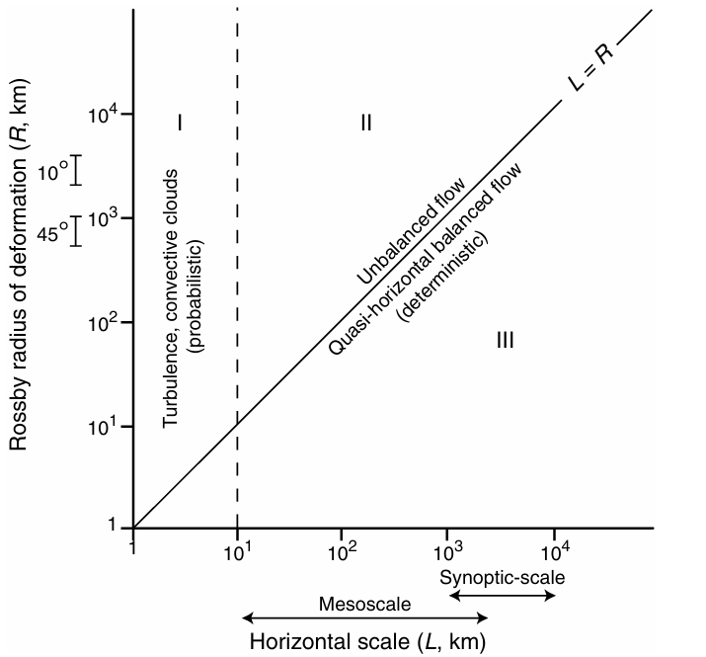
Ζητήματα Κλίμακας
Η παραμετροποίηση εξαρτάται και από άλλα θέματα σχετικά με την κλίμακα. Στην διπλανή εικόνα απεικονίζονται οι περιοχές κλίμακας που σχετίζονται με την παραμετροποίηση της μεταφοράς .
Η τετμημένη αποτελεί την φυσική κλίμακα μήκους (L) της διαδικασίας και η τεταγμένη είναι η δυναμική κλίμακα μήκους εκφρασμένη σε όρους της ακτίνας παραμόρφωσης Rossby (R). Στην περιοχή Ι, με κλίμακες μήκους μικρότερες των 10 km, υπάρχουν μεμονωμένα κύτταρα μεταφοράς και νέφη. Οι περιοχές Ι και ΙΙ αφορούν φαινόμενα τα οποία αναφέρονται ως δυναμικά μικρά όπου L < R και η περιοχή ΙΙΙ αναφέρεται σε δυναμικά μεγάλα φαινόμενα όπου L > R. Υπάρχουν ισχυρισμοί ότι το πρόβλημα της παραμετροποίησης είναι απλούστερο για διαδικασίες της περιοχής ΙΙΙ καθώς υπάρχει ισχυρότερη σχέση ανάμεσα στην ροή μεγάλης κλίμακας και στην μεταφορά.

Slide 17
Αλληλεπίδραση της μεταφοράς με την μικροφυσική
Ο υετός μπορεί να παραχθεί από το μοντέλο τόσο όταν ενεργοποιείται η παραμετροποίηση της μεταφοράς όσο και όταν οι διεργασίες που αναπαρίστανται από την μικροφυσική παραμετροποίηση παράγουν επιλυμένης κλίμακας υετό που φτάνει στο έδαφος. Στην πρώτη περίπτωση, ο υετός υποπλέγματος αναπαρίσταται από παραμετροποίηση στην κλίμακα πλέγματος για ένα επιλυμένο μοντέλο και για συνθήκες υποκορεσμένου πλέγματος. Στην δεύτερη περίπτωση, ο κορεσμός του πλέγματος είναι αναγκαίος για κάποιο σημείο στην στήλη. Υπάρχουν δύο μεταβλητές υετού που ορίζονται στο πλέγμα μοντέλου στην επιφάνεια: η μία είναι ο υετός μεταφοράς και η άλλη ο υετός επιλυμένης κλίμακας. Παρόλο που το άθροισμα των μεταβλητών αυτών δίνει το συνολικό πεδίο βροχόπτωσης, συνήθως οι δημιουργοί των μοντέλων εξετάζουν τα δύο πεδία ανεξάρτητα έτσι ώστε να κατανοήσουν καλύτερα τις εσωτερικές διεργασίες του μοντέλου. Αυτή η διπλή αντιμετώπιση των διεργασιών υετού οδηγεί σε εννοιολογικές και πραγματικές δυσκολίες. Για παράδειγμα, η παραμετροποίηση μεταφοράς συχνά δεν παράγει νερό νεφών και πάγο στην κλίμακα πλέγματος, παρόλο που η βροχόπτωση έχει δημιουργηθεί, και έτσι δεν αποδίδονται οι ακτινοβολούσες επιδράσεις των νεφών στο μοντέλο. Και ο υετός που παράγεται σε μία γεωγραφική περιοχή ενός μετεωρολογικού γεγονότος θα παράγεται από την μικροφυσική παραμετροποίηση σε διαφορετική γεωγραφική περιοχή.

Slide 18
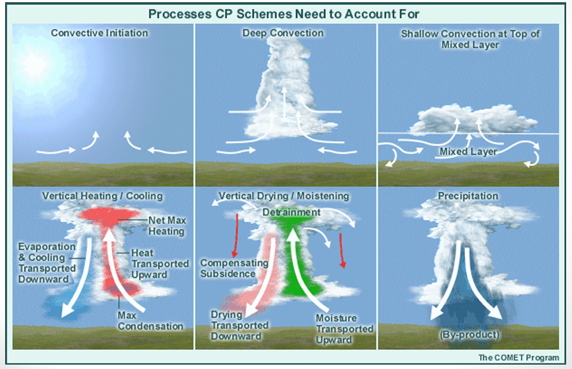
Η επιλογή της παραμετροποίησης μεταφοράς και η επίδρασή της στην προσομοίωση
Οι παραμετροποιήσεις μεταφοράς χρησιμοποιούν μία ευρεία ποικιλία προσεγγίσεων για ένα πρόβλημα, καθώς και υποθέσεις και συνεπώς αναπόφευκτα αποδίδουν καλύτερα για τις καταστάσεις εκείνες όπου οι υποθέσεις αυτές ικανοποιούνται βέλτιστα. Αυτό ενδεχομένως τις καθιστά εξαρτημένες από την γεωγραφική περιοχή και τις επικρατούσες μετεωρολογικές διαδικασίες. Όμως, οι παραμετροποιήσεις σε διεθνή μοντέλα πρέπει να ανταποκρίνονται επαρκώς για όλα τα κλίματα και για όλα τα σενάρια καιρού.

Slide 19
Αναφέραμε το ότι οι μέθοδοι παραμετροποίησης που χρησιμοποιούνται για μοντέλα coarse-grid ανάλυσης πρέπει να αναπαριστούν και τις διεργασίες κλίμακας μεταφοράς όσο και τις διεργασίες μεσοκλίμακας που σχετίζονται με την μεταφορά. Εν αντιθέσει, σχήματα που χρησιμοποιούνται σε μοντέλα μεσοκλίμακας χρειάζεται να παραμετροποιήσουν μόνο τις διεργασίες κλίμακας μεταφοράς. Σε ένα σύνθετο (nested) σύστημα πλεγμάτων δεν είναι μη ρεαλιστική η χρησιμοποίηση διαφορετικών παραμετροποιήσεων για διαφορετικά πλέγματα. Για ένα υψηλής ανάλυσης πλέγμα που επιλύει αποκλειστικά την μεταφορά, θα ήταν κατάλληλο να μην χρησιμοποιηθεί καμία παραμετροποίηση. Δυστυχώς όμως, οι περισσότερες παραμετροποιήσεις σχεδιάστηκαν για μοντέλα με προσαυξήσεις πλέγματος ίσες με 20–30 km ή και μεγαλύτερες. Παρόλο που υπάρχουν ενδείξεις ότι κάποιες παραμετροποιήσεις μπορούν να χρησιμοποιηθούν και για μικρότερες προσαυξήσεις (π.χ. 10 km), προς το παρόν δεν υπάρχει κάποια καλή λύση για το πρόβλημα του τρόπου αναπαράστασης της μεταφοράς αυτής της ανάλυσης και εκείνων των παραμέτρων που απαιτούνται για να επιλυθεί ρητά η μεταφορά.

Slide 20
Γενικό συμπέρασμα
Συνεπώς, από τα παραπάνω, καταλήγουμε στο συμπέρασμα ότι η κατάλληλη παραμετροποίηση των διεργασιών είναι κρίσιμη για την ακριβή αναπαράσταση του καιρού και του κλίματος. Η επιλογή κατάλληλων σχημάτων παραμετροποίησης ανάλογα με την ανάλυση και τον σκοπό του μοντέλου διαδραματίζει βασικό ρόλο στην επιτυχία της προσομοίωσης.

Slide 21

* Χειροκρότημα *

